Slide 1

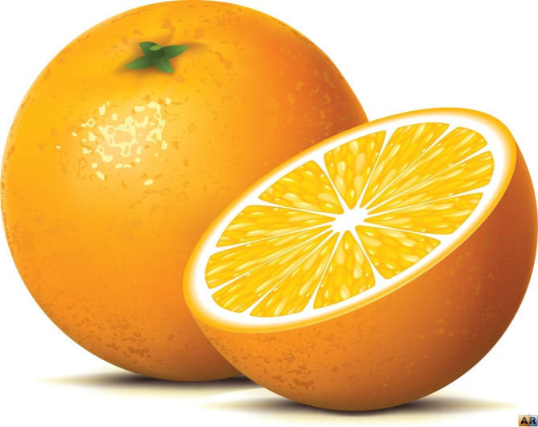

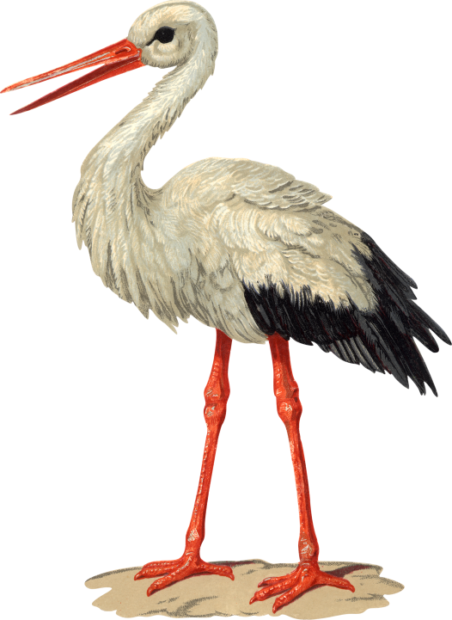
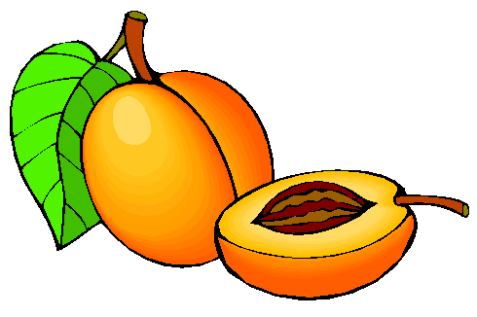

Slide 2

«Звук [а], буквы А, а.
Закрепление.»

Slide 3
Повторим … .
Научимся … .
Будем читать … .

Slide 4
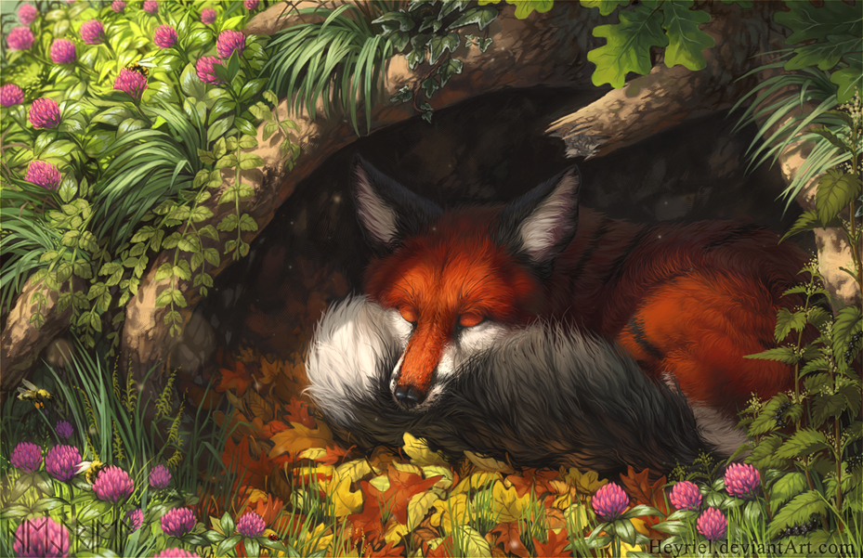

Slide 5
Слово рассыпалось
амрт
аамм
азубр
асанан
март
ма-ма
ар-буз
а-на-нас

Slide 6
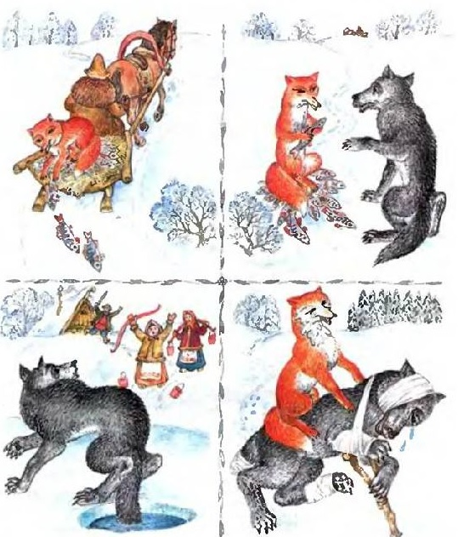

Slide 7
Мы повторили … .
Мы учились … .
Мы читали … .

Slide 8
Молодцы!

